Slide 1
1770-1789 la vigilia della Rivoluzione Francese
Urfaust di Goethe (1775)
Die Räuber di Schiller (1781)
Was ist Aufklärung? di Kant (1784)
Don Giovanni di Mozart (1787)

Slide 2
1770
Lo Sturm und Drang
A Strasburgo si incontrano per caso Goethe, Herder, Lenz, Klinger e Wagner

Slide 3
Figure della dismisura per l’età moderna
1774 – Werther
1775 – Faust
1781 – Karl e Franz Moor
1787 – Don Giovanni

Slide 4
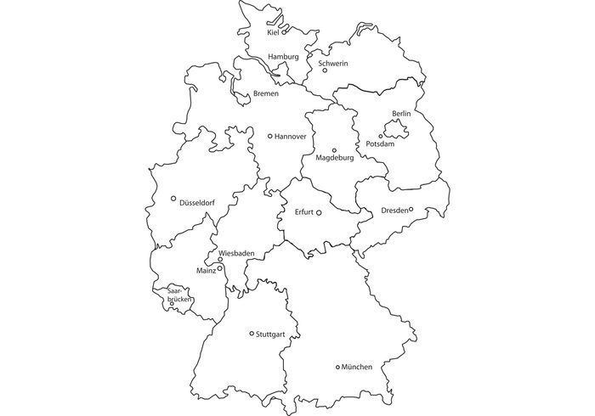
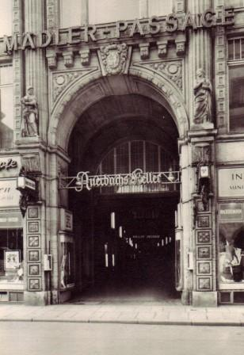

Slide 5
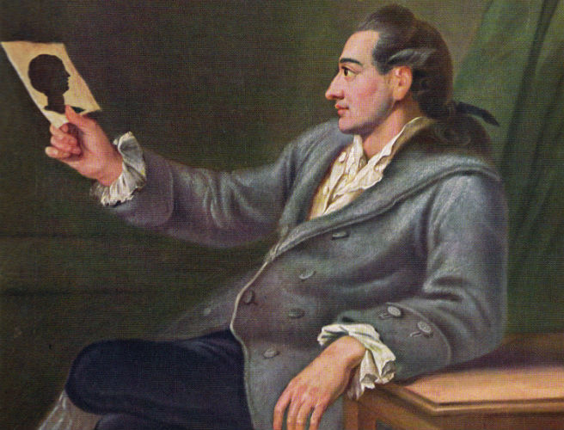
Johann Wolfgang Goethe
(1749-1832)
Georg Melchior Kraus Goethe, 1775/76

Slide 6
Il giovane Goethe
1773 – Götz von Berlichingen
1774 – Die Leiden des jungen Werther
1775 – Urfaust

Slide 7
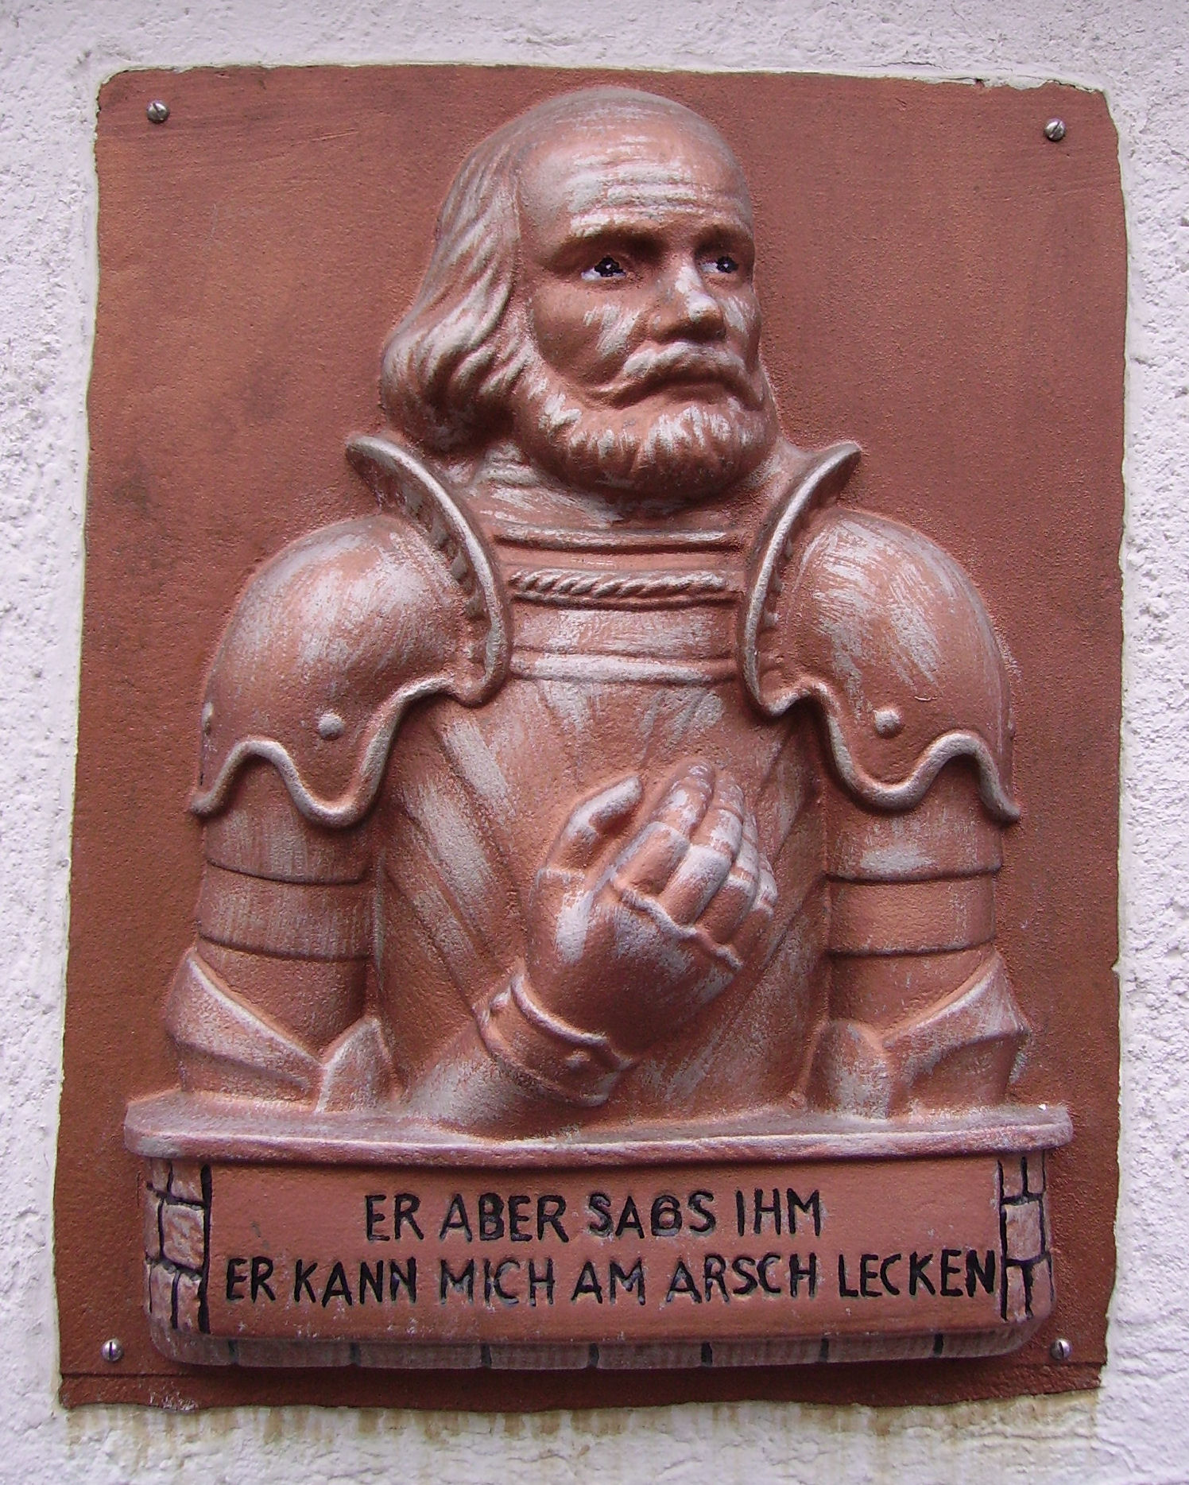
La dismisura di Götz
Götz-Zitat
Atto 3°
Götz lo grida dalla finestra al capitano degli Imperiali che lo sta assediando

Slide 8
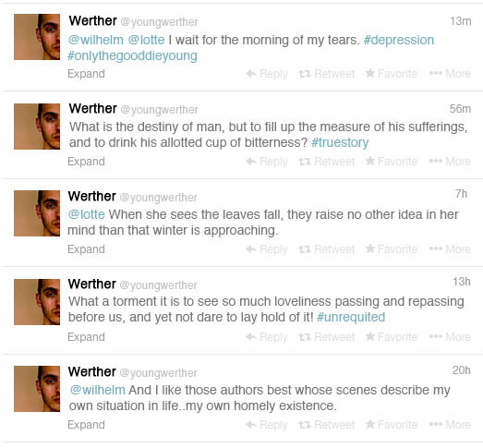
La dismisura di Werther:
il genio e il suicidio

Slide 9
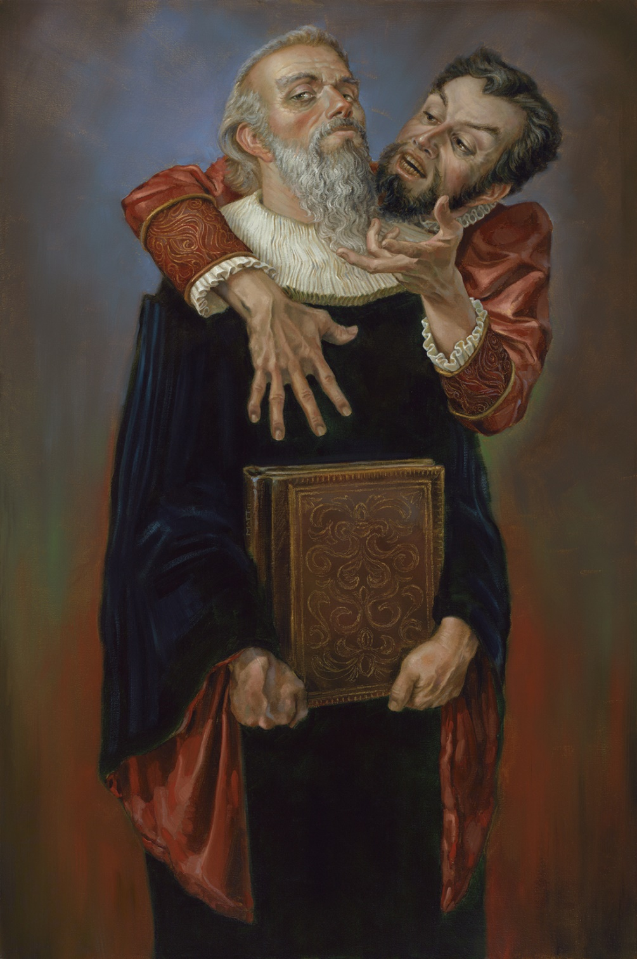
La dismisura di Faust:
il patto col diavolo
dal diavolo
puoi ottenere
tutto quello
che vuoi…

Slide 10
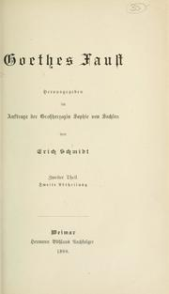
Urfaust
(1775)
Goethes Faust in ursprünglicher Gestalt,
herausgegeben von
Erich Schmidt
(1887)

Slide 11
I Faust di Goethe
1775 – Urfaust (ritrovato solo nel 1887)
1790 – Faust. Ein Fragment
1808 – Faust. Der Tragödie erster Teil
1832 – Faust. Der Tragödie zweiter Teil

Slide 12
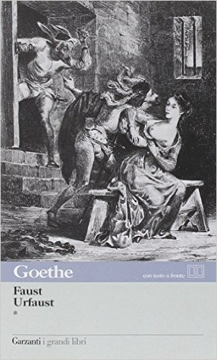
La voce di Goethe
Johann Wolfgang Goethe
Faust
Urfaust
traduzione di Andrea Casalegno
Milano, Garzanti, 1989

Slide 13
Il monologo iniziale dell’Urfaust
N A C H T. In einem hochgewölbten engen gothischen Zimmer. F a u s t unruhig auf seinem Sessel am Pulten. Hab nun, ach! die Philosophey, Medizin und Juristerey Und leider auch die Theologie Durchaus studirt mit heisser Müh. Da steh ich nun, ich armer Thor, Und binn so klug als wie zuvor. Heisse Docktor und Professor gar Und ziehe schon an die zehen Jahr Herauf, herab und queer und krumm Meine Schüler an der Nas herum Und seh, dass wir nichts wissen können: Das will mir schier das Herz verbrennen.

Slide 14
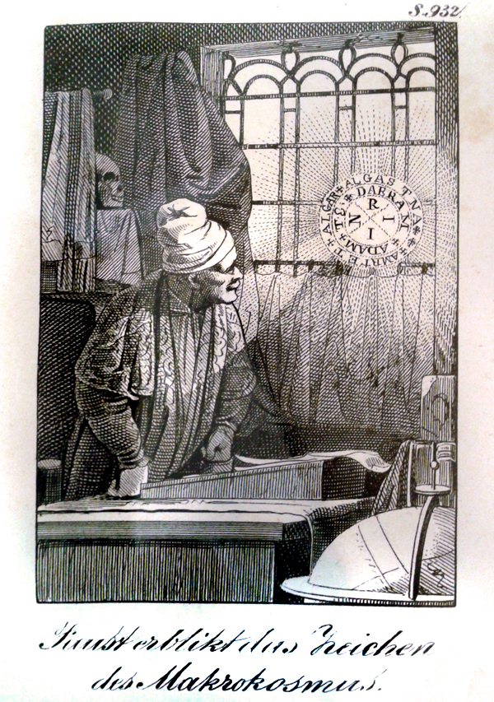
La dismisura di Faust:
il patto col diavolo
Incisione di Louis Marvy (1815-1850) in J. Scheible, Das Kloster, Bd. 1, Stuttgart 1846, S. 932)

Slide 15
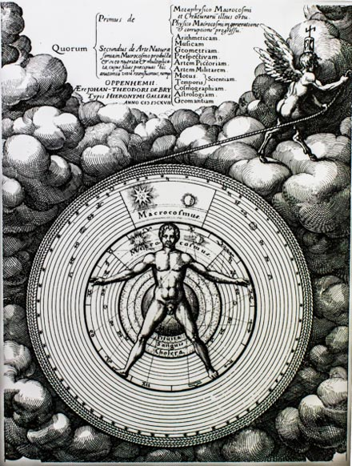
Makrokosmos
Robert Fludd
Utriusque cosmi Historia
1617

Slide 16
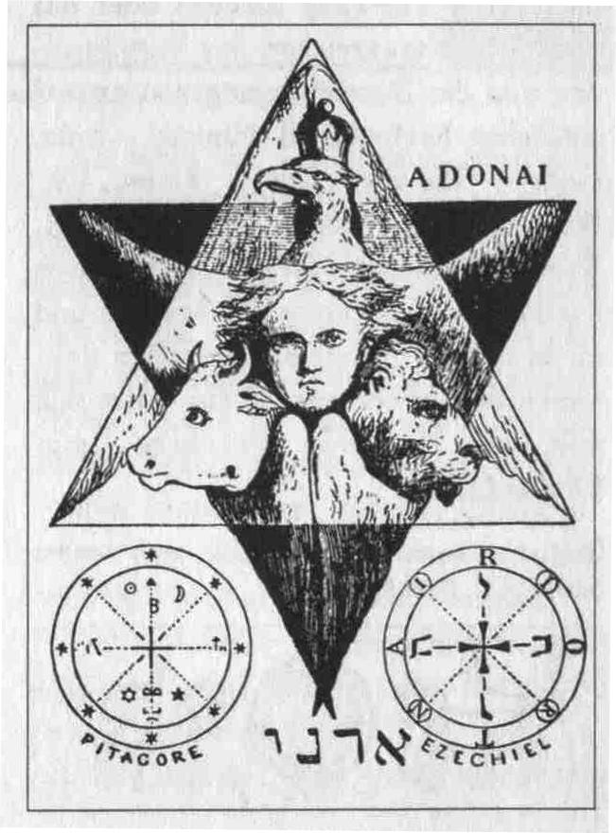
Erdgeist
(Spirito della terra)

Slide 17
Episodi principali
Auerbachs Keller
Margarete (Gretchen)
La colpa di Faust

Slide 18
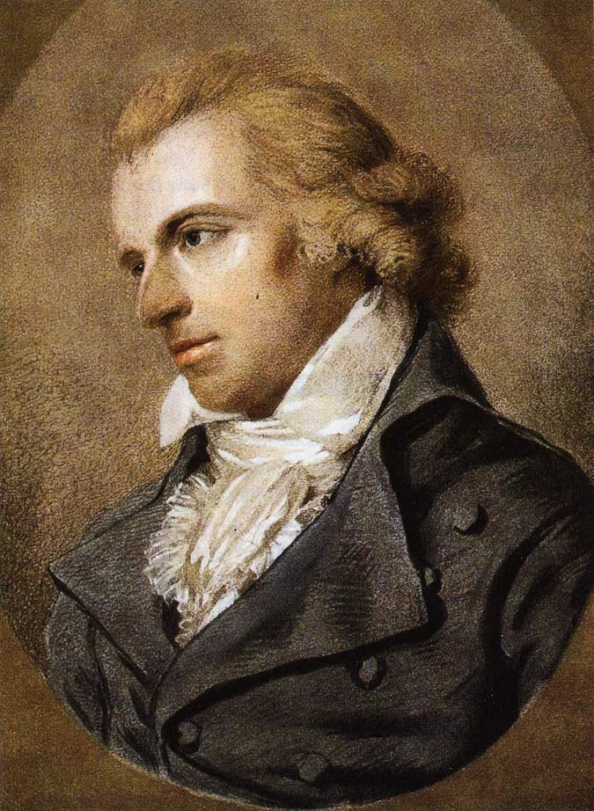
Friedrich Schiller
(1759-1805)

Slide 19
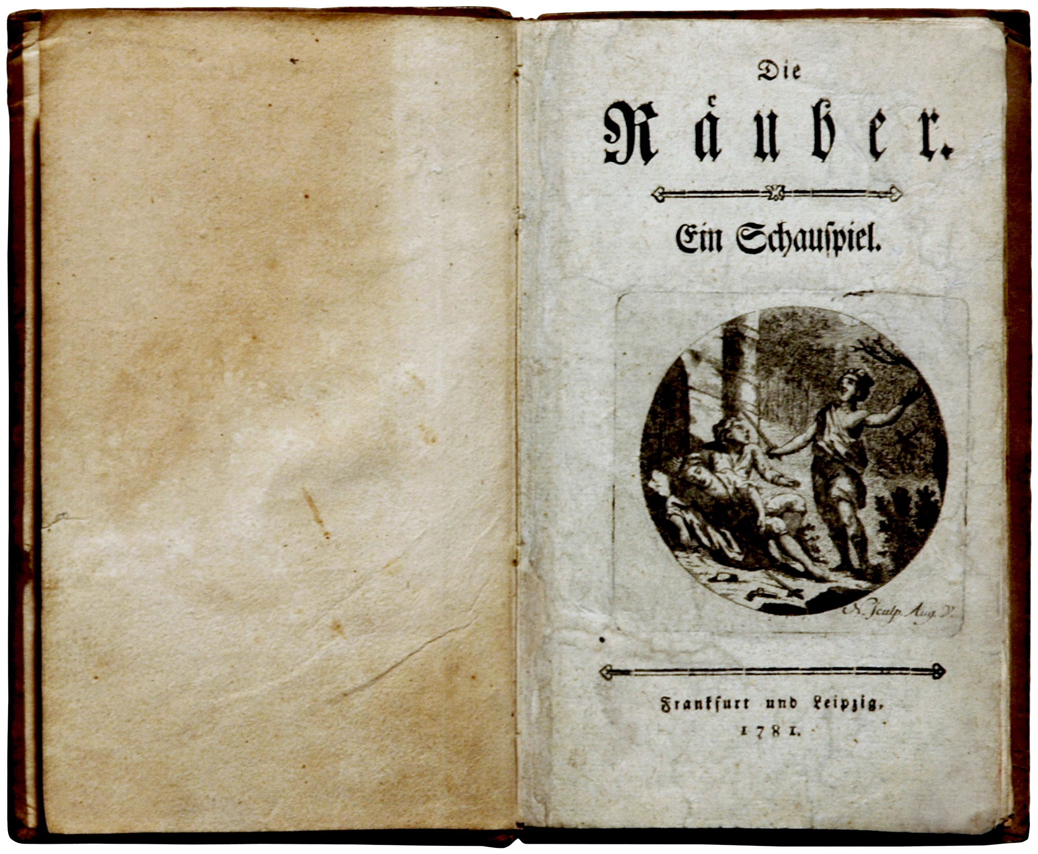

Slide 20
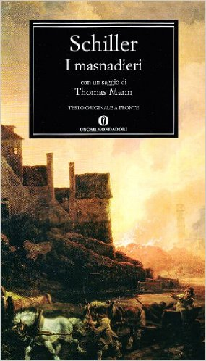
La voce di Schiller
Friedrich Schiller
I masnadieri
traduzione di Luca Crescenzi
Milano, Mondadori, 1993

Slide 21
L’epigrafe dei Räuber
Quae medicamenta non sanant, ferrum sanat, quae ferrum non sanat, ignis sanat.
Hippocrates

Slide 22
Franz e Karl: due incarnazioni della dismisura
Premessa al lettore
Atto I scena I – Franz Moor (il monologo)
Atto I secena II – Karl Moor (il dialogo con Spiegelberg, ridotto a monologo)

Slide 23
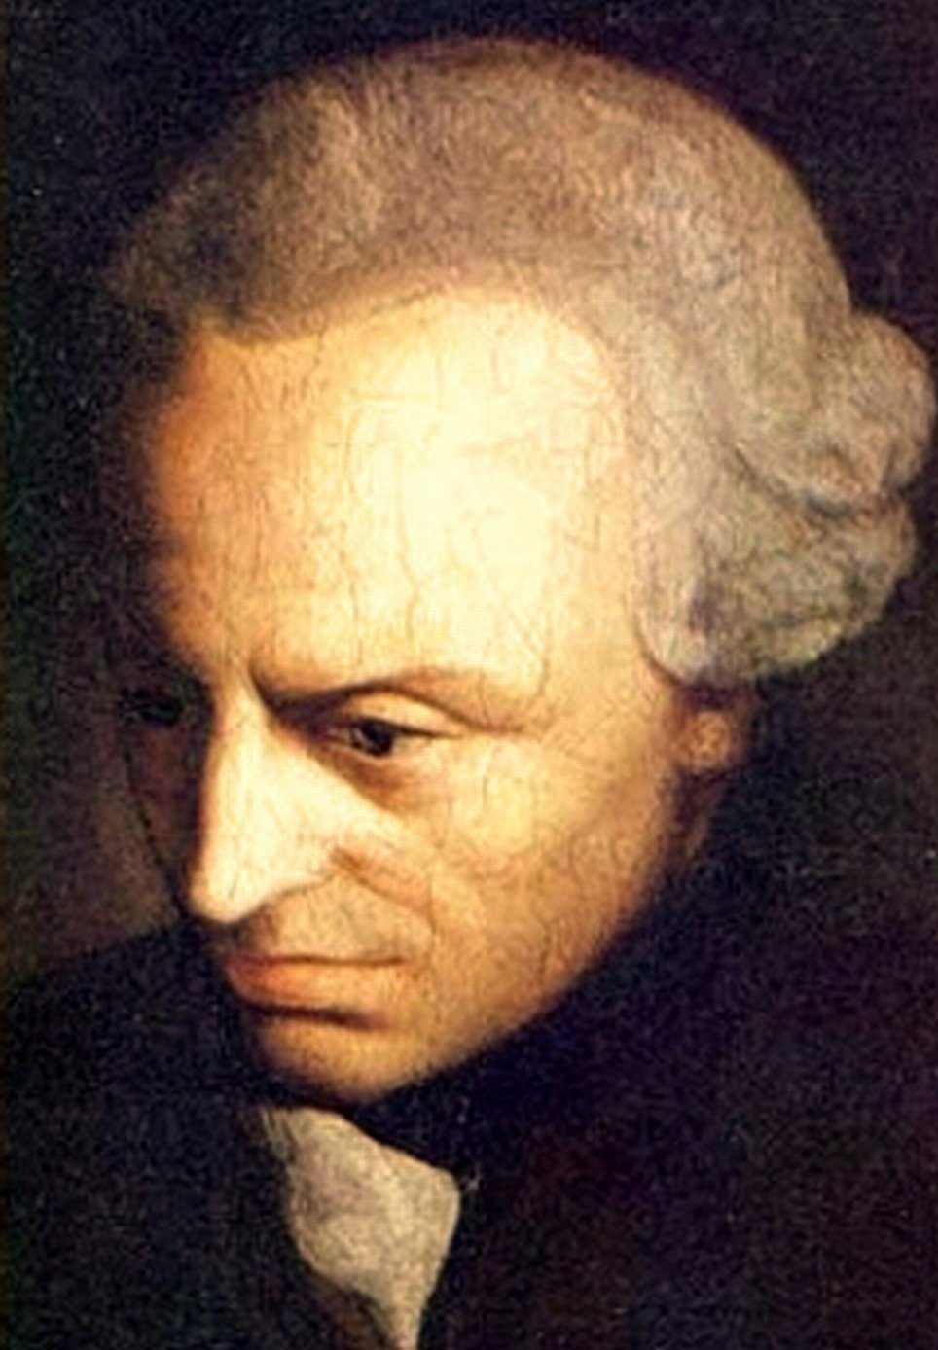
Illuminismo e dismisura
Immanuel Kant (1724-1804)
Kritik der reinen Vernunft (1781)
Kritik der praktischen Vernunft (1788)
Kritik der Urteilskraft (1790)
Was ist Aufklärung? (1784)

Slide 24
Che cos’è l’illuminismo? (1784) «L’uscita dell’essere umano dallo stato di minorità»: autonomia critica e dismisura

Slide 25
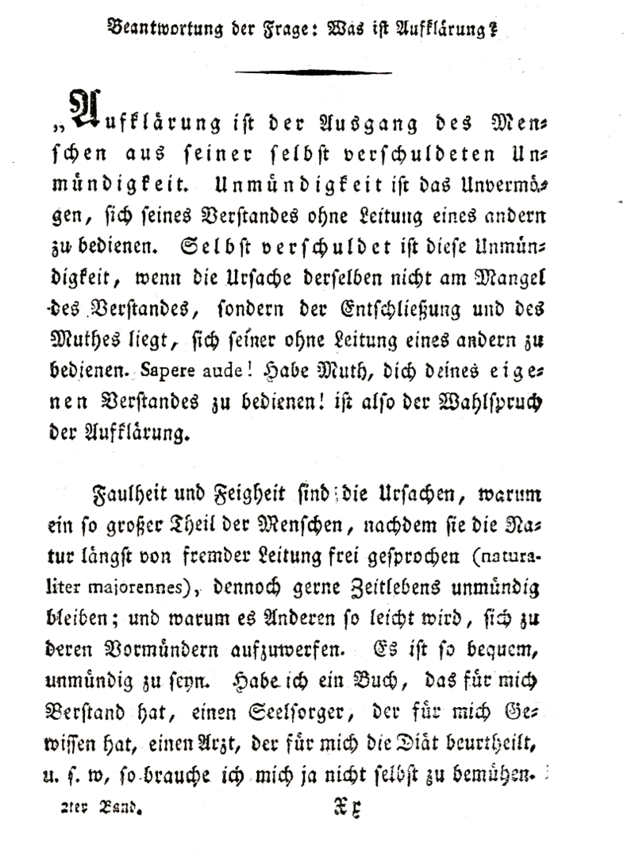
L'illuminismo è l'uscita dell'essere umano dallo stato di minorità di cui egli stesso è colpevole. Minorità è l'incapacità di servirsi della propria intelligenza senza la guida di un altro. Colpevole è questa minorità, se la sua causa non dipende da un difetto di intelligenza, ma dalla mancanza di decisione e del coraggio di servirsi di essa senza essere guidati da un altro. Sapere aude! Abbi il coraggio di servirti della tua propria intelligenza! Questo dunque è il motto dell'illuminismo.
L'illuminismo è l'uscita dell'essere umano ⁷⁷ dallo stato di minorità di cui egli stesso è colpevole. Minorità è l'incapacità di servirsi della propria intelligenza ⁷⁸ senza la guida di un altro. Colpevole è questa minorità, se la sua causa non dipende da un difetto di intelligenza, ma dalla mancanza di decisione e del coraggio di servirsi di essa senza essere guidati da un altro. Sapere aude! ⁷⁹ Abbi il coraggio di servirti della tua propria intelligenza! Questo dunque è il motto dell'illuminismo.

Slide 26
Pigrizia e viltà sono le cause per le quali tanta parte degli esseri umani, dopo che la natura li ha da lungo tempo liberati dall'altrui guida (naturaliter maiorennes), rimangono tuttavia volentieri minorenni a vita; e per questo riesce tanto facile ad altri erigersi a loro tutori. È così comodo essere minorenni! Se ho un libro che ha intelletto per me, un direttore spirituale che ha coscienza per me, un medico che valuta la dieta per me, ecc., non ho certo bisogno di sforzarmi da me. Non ho bisogno di pensare, purché sia in grado di pagare: altri si assumeranno questa fastidiosa occupazione al mio posto.

Slide 27
A far sì che la stragrande maggioranza degli esseri umani (e fra questi tutto il gentil sesso) ritenga il passaggio allo stato di maggiorità, oltreché difficile, anche molto pericoloso, si preoccupano già quei tutori che si sono assunti con tanta benevolenza l'alta sorveglianza su di loro. Dopo averli in un primo tempo istupiditi come fossero animali domestici e aver accuratamente impedito che queste placide creature osassero muovere un passo fuori dal girello da bambini in cui le hanno ingabbiate, in un secondo tempo descrivono a esse il pericolo che le minaccia qualora tentassero di camminare da sole. Ora, tale pericolo non è poi così grande, poiché, con qualche caduta, essi alla fine imparerebbero a camminare: ma un esempio di questo tipo rende tuttavia timorosi e, di solito, distoglie da ogni ulteriore tentativo.
Continua qui: http://btfp.sp.unipi.it/dida/kant_7/ar01s04.xhtml

Slide 28
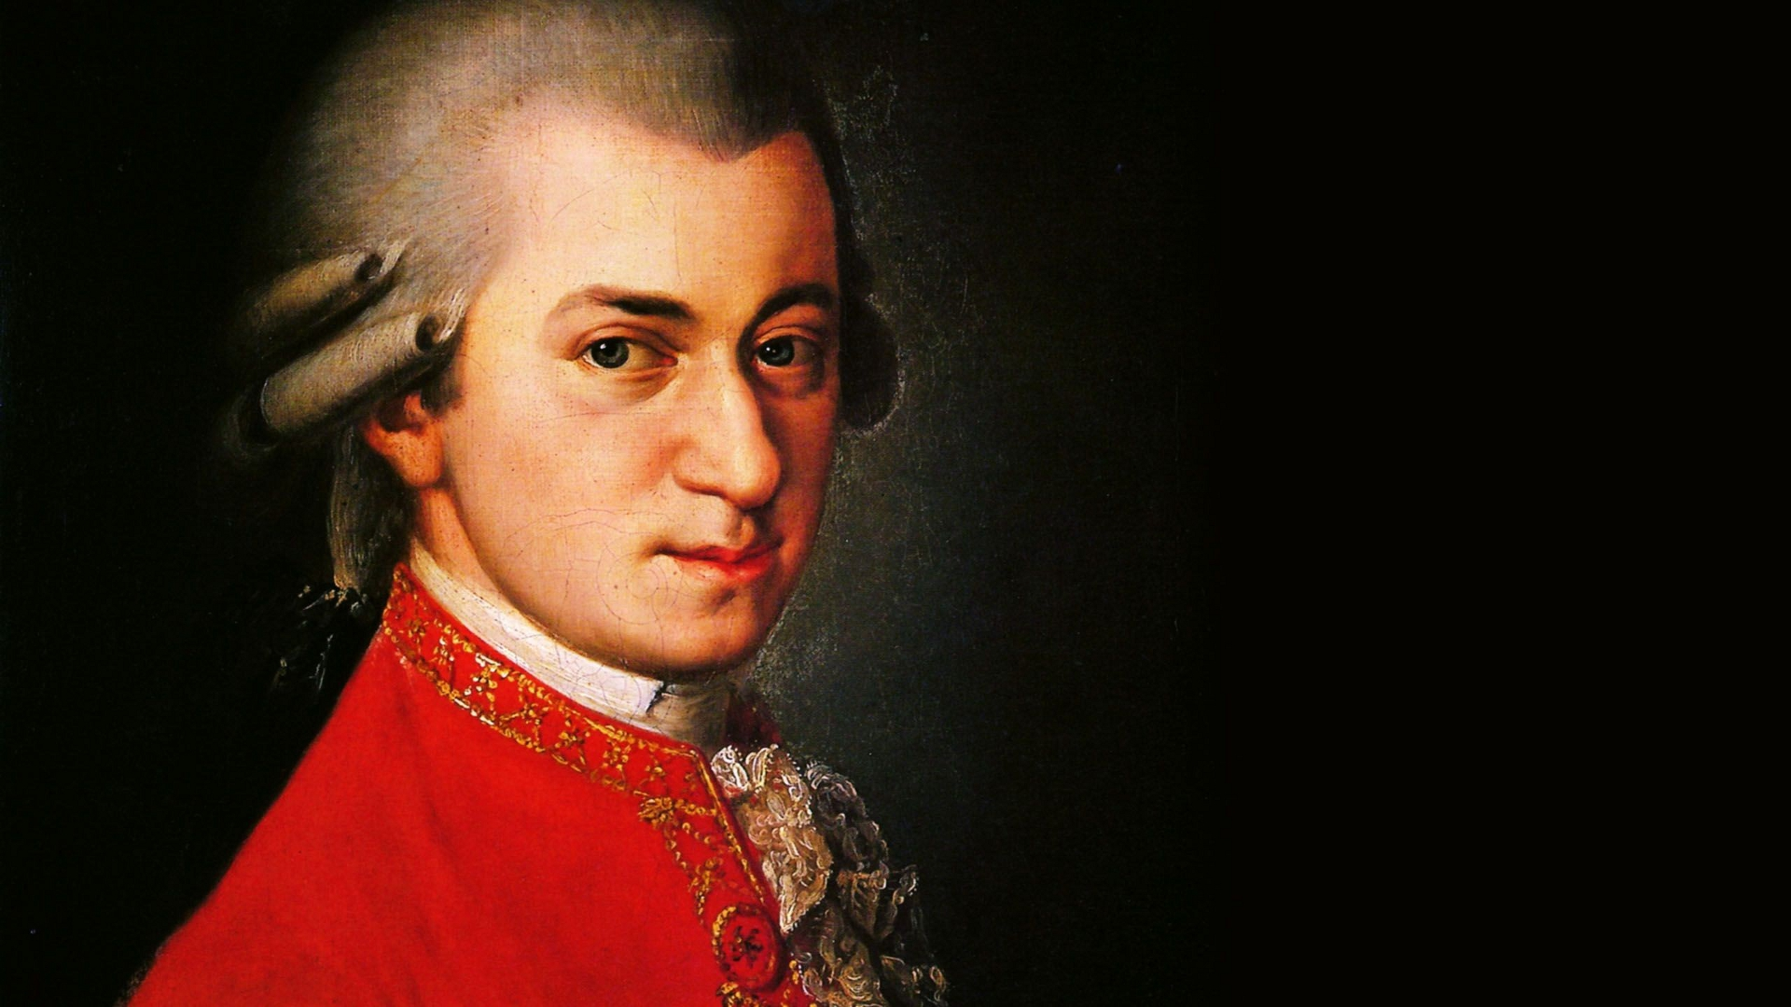
Wolfgang Amadeus Mozart
(1756-1791)

Slide 29
Don Giovanni o Il dissoluto punito (1787)
Libretto di Lorenzo da Ponte
Musica di Wolfgang Amadeus Mozart

Slide 30
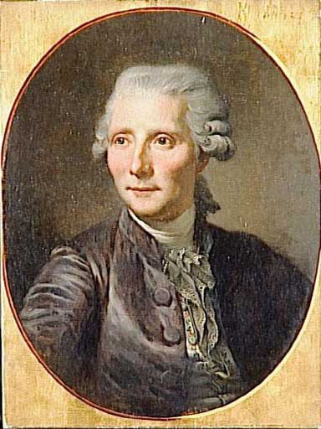
Lorenzo da Ponte
(1749-1838)
Veneto, di origine ebraica, nel 1763 si battezza, nel 1773 è ordinato sacerdote cattolico e nel 1779 è espulso dalla Repubblica di Venezia per concubinato. Dal 1781 è poeta di corte a Vienna. Scrive per Mozart i libretti di Le nozze di Figaro, Don Giovanni e Così fan tutte.

Slide 31
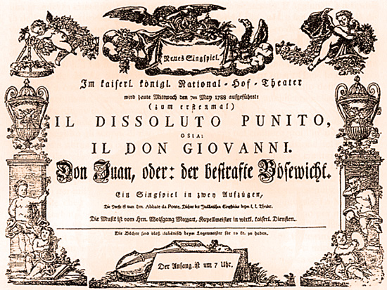

Slide 32
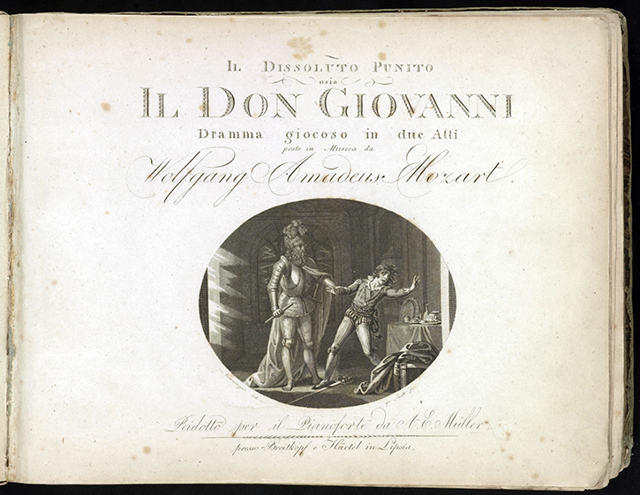

Slide 33
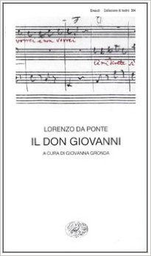
La voce di Da Ponte (e la musica di Mozart)
Lorenzo Da Ponte
Il Don Giovanni
a cura di Giovanna Gronda
Torino, Einaudi, 1997

Slide 34
Madamina, il catalogo è questo
Nella bionda egli ha l'usanza Di lodar la gentilezza, Nella bruna la costanza, Nella bianca la dolcezza. Vuol d'inverno la grassotta, Vuol d'estate la magrotta; È la grande maestosa, La piccina è ognor vezzosa. Delle vecchie fa conquista Pel piacer di porle in lista; Sua passion predominante È la giovin principiante. Non si picca – se sia ricca, Se sia brutta, se sia bella; Purché porti la gonnella, Voi sapete quel che fa.
Madamina, il catalogo è questo Delle belle che amò il padron mio; un catalogo egli è che ho fatt'io; Osservate, leggete con me. In Italia seicento e quaranta; In Alemagna duecento e trentuna; Cento in Francia, in Turchia novantuna; Ma in Ispagna son già mille e tre. V'han fra queste contadine, Cameriere, cittadine, V'han contesse, baronesse, Marchesane, principesse. E v'han donne d'ogni grado, D'ogni forma, d'ogni età.

Slide 35
Là ci darem la mano

Slide 36
Ouverture

Slide 37
Notte e giorno faticar

